Slide 1
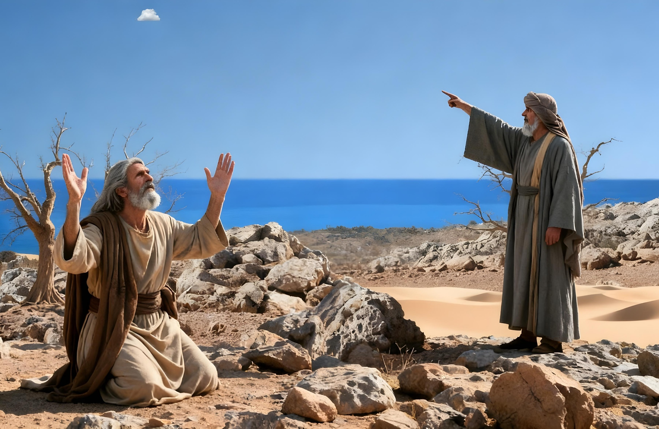
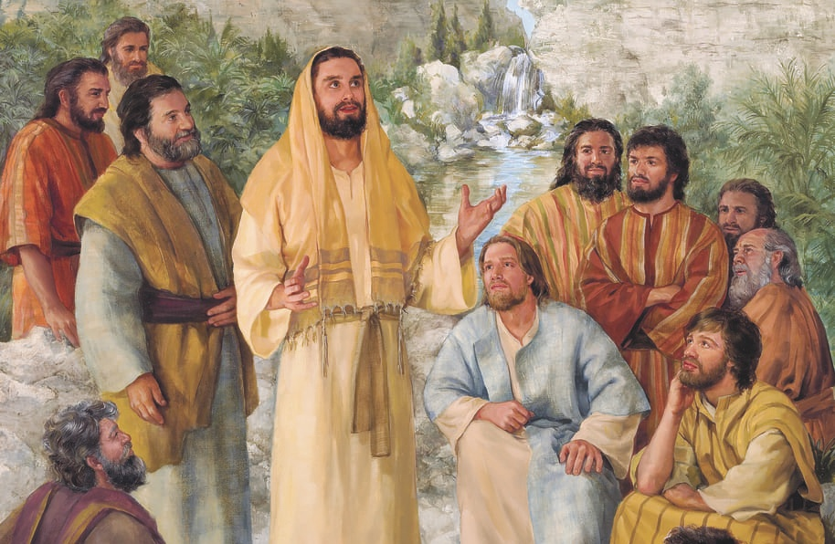
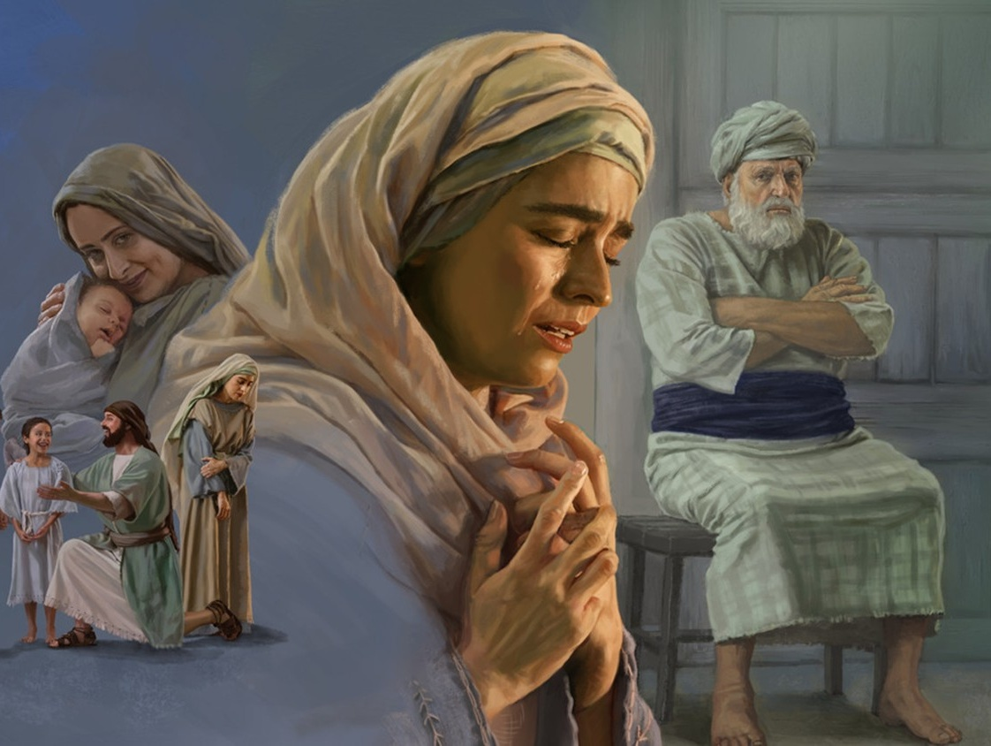
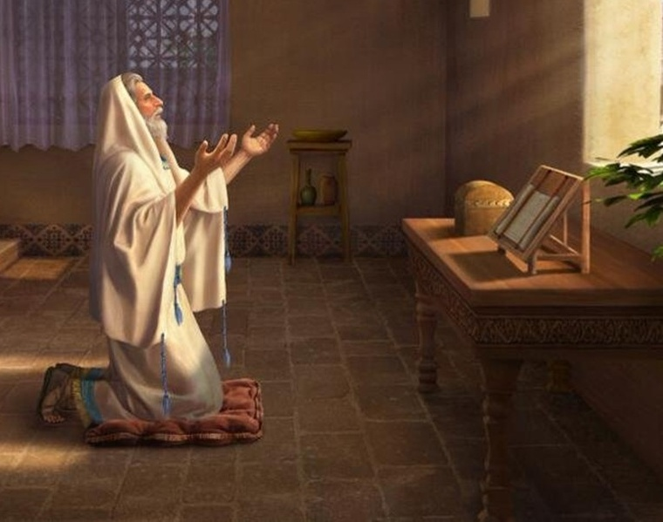
LA ORACIÓN
Lección 7 para el 16 de mayo de 2026

Slide 2
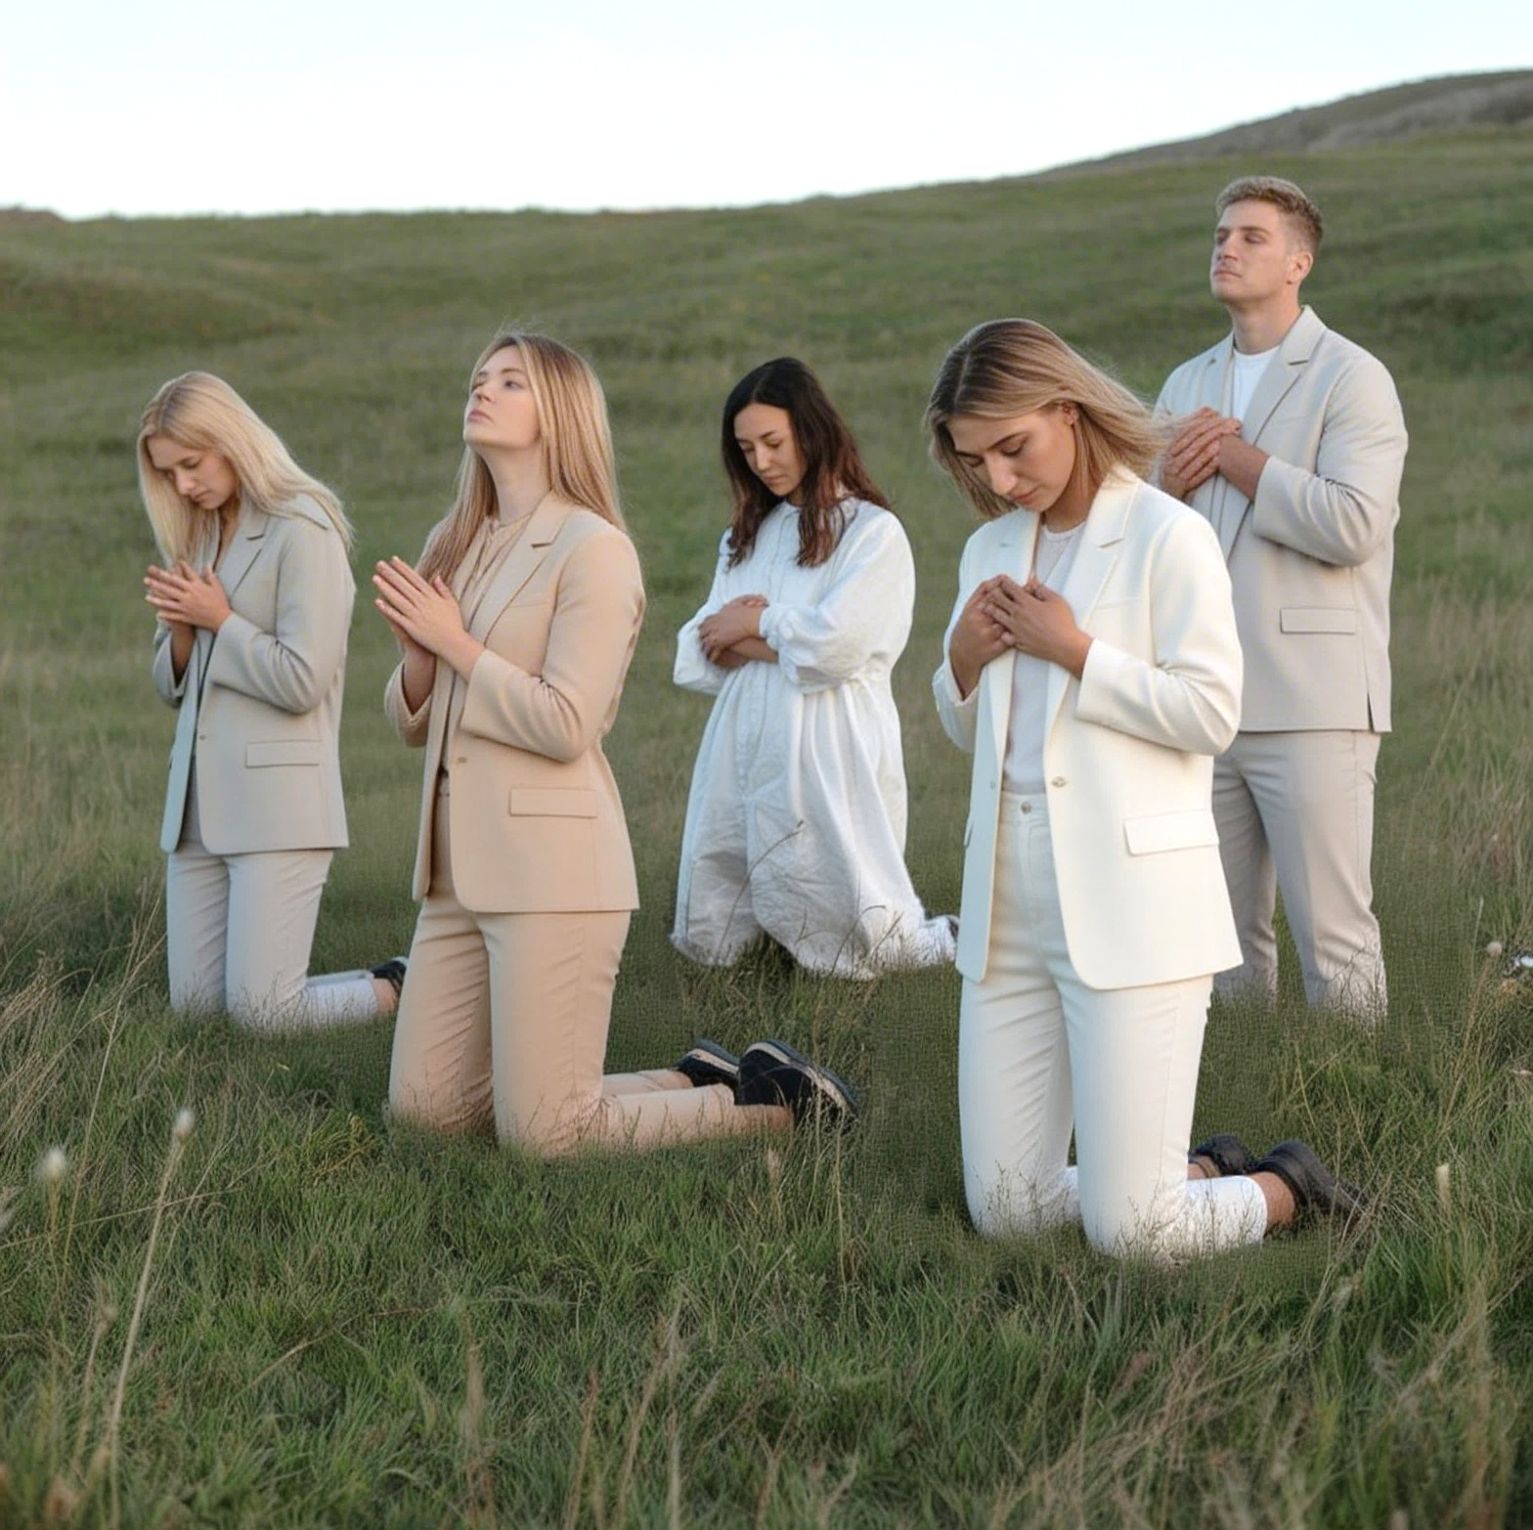
“Esperad en él en todo tiempo, oh pueblos; Derramad delante de él vuestro corazón; Dios es nuestro refugio”
(Salmo 62:8 RV60)

Slide 3

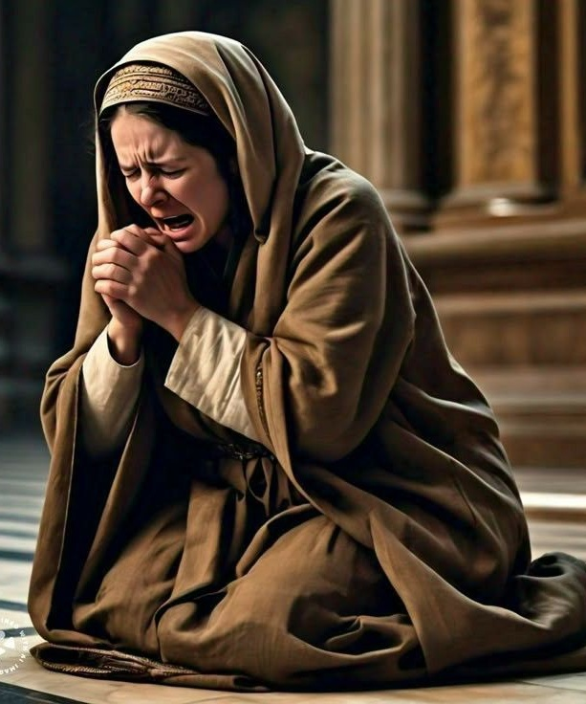
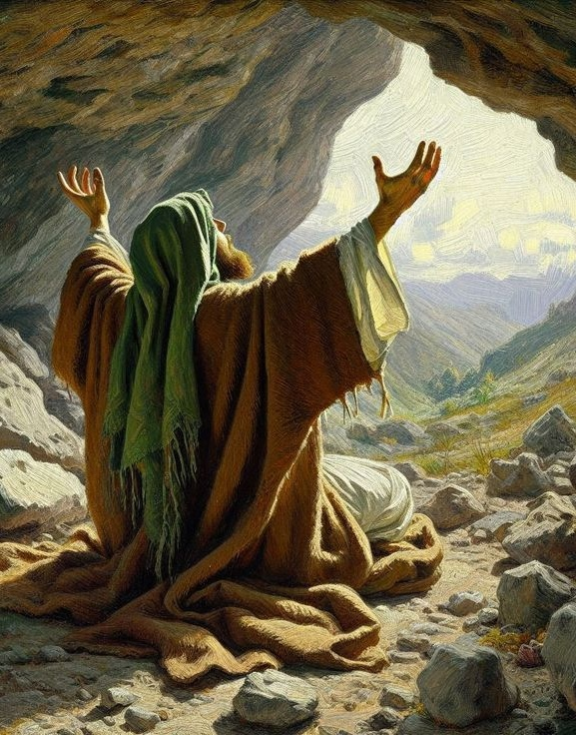
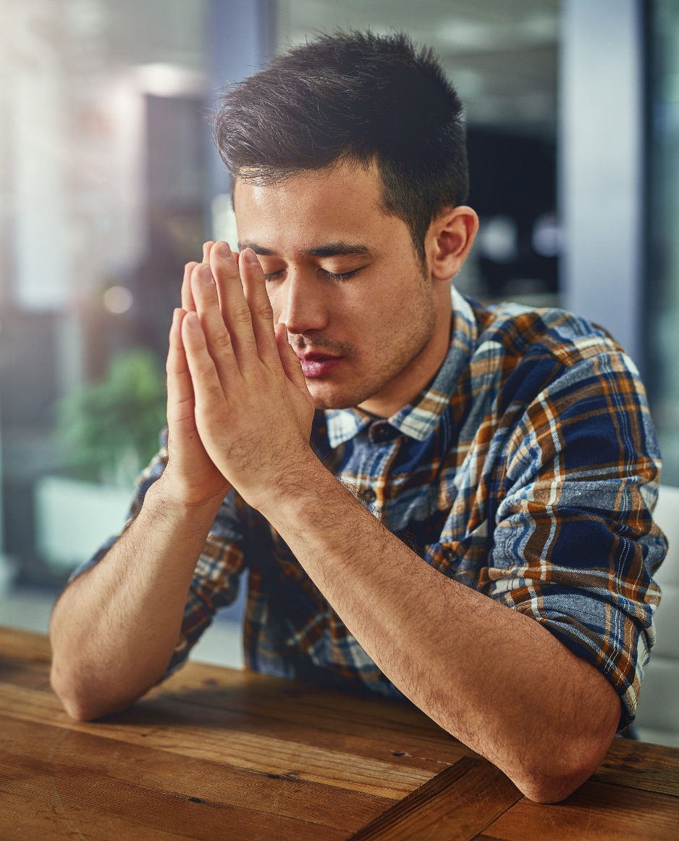








Pablo nos amonesta a seguir “orando en todo tiempo” (Ef. 6:18), aunque nuestro mundo se desmorone; aunque pase el tiempo y no veamos una respuesta a nuestras oraciones.
En circunstancias como estas, las oraciones de Elías y de Ana nos ayudarán y nos darán ánimo.
¿Pero cómo orar? ¿Qué debimos pedir? ¿Debemos orar solos o acompañados? ¿La oración solo nos permite hablar con Dios, o también nos permite escucharlo?
Oraciones en momentos difíciles:
  Elías: oración en medio de la crisis.
  Ana: una respuesta que no llega.
Oraciones modelo:
  Jesús: El contenido de la oración.
  Daniel: La estructura de la oración.
Cuatro preguntas sobre la oración.

Slide 4

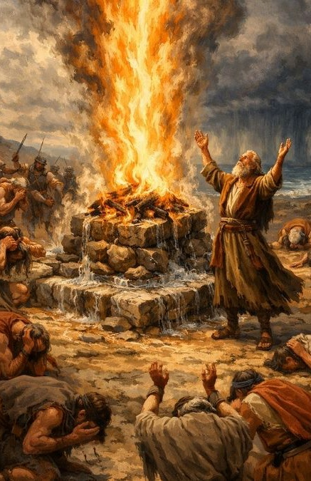
ORACIONES EN MOMENTOS DIFÍCILES

Slide 5

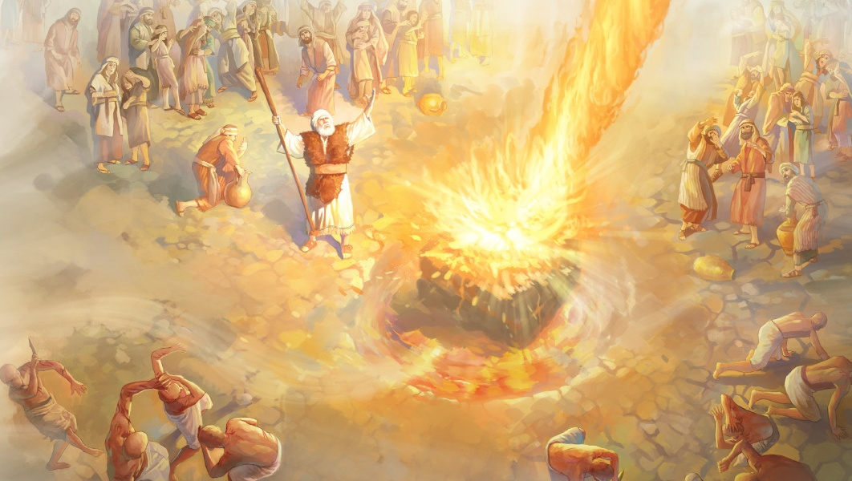
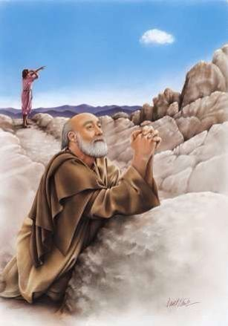
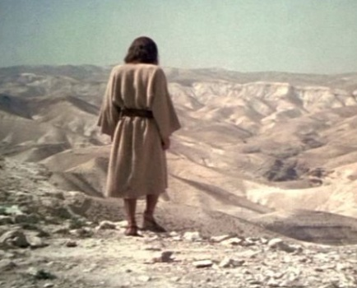
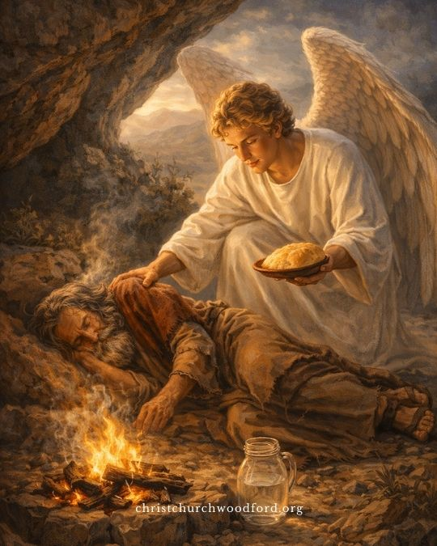
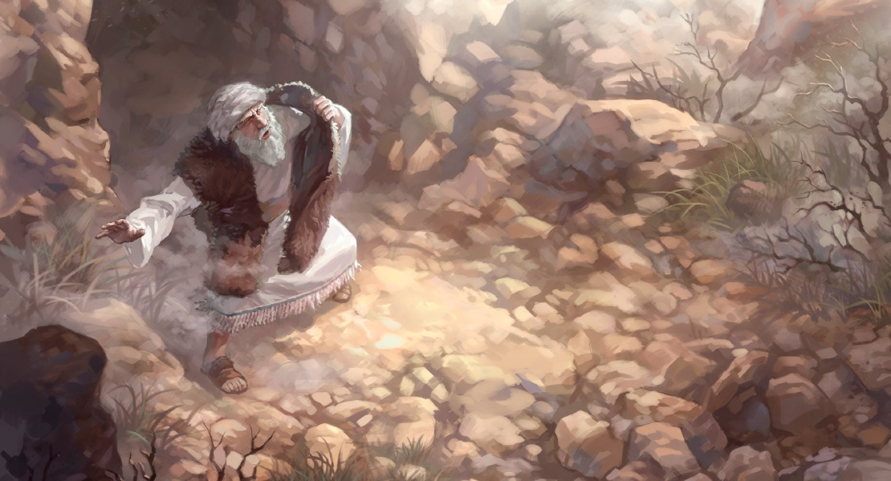
ELÍAS: ORACIÓN EN MEDIO DE LA CRISIS
“Él respondió: He sentido un vivo celo por Jehová Dios de los ejércitos; porque los hijos de Israel han dejado tu pacto, han derribado tus altares, y han matado a espada a tus profetas; y sólo yo he quedado, y me buscan para quitarme la vida” (1º de Reyes 19:10)
¿Cómo responde Dios a nuestras oraciones en medio de la crisis?
Tras una sencilla oración de Elías, Dios respondió inmediatamente por fuego (1R.18:36-38).
Después de siete oraciones pidiendo por lluvia, Dios envió una pequeña nube que se convirtió en una poderosa tormenta (1R. 18:42-45).
Cuando Elías pidió la muerte, Dios calló, pero envió su ángel para alimentarlo (1R. 19:4-8).
Abatido en una cueva, Elías oyó al fin la voz de Dios respondiendo a su oración desesperada (1R. 19:9-18).
Una respuesta fue inmediata y milagrosa. Otra, tras siete periodos de oración, envía la lluvia pedida. Finalmente, tras 40 días, una respuesta verbal y animadora. Dios sabe cómo y cuándo responder en cada una de nuestras situaciones.

Slide 6

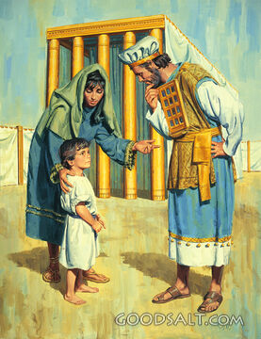
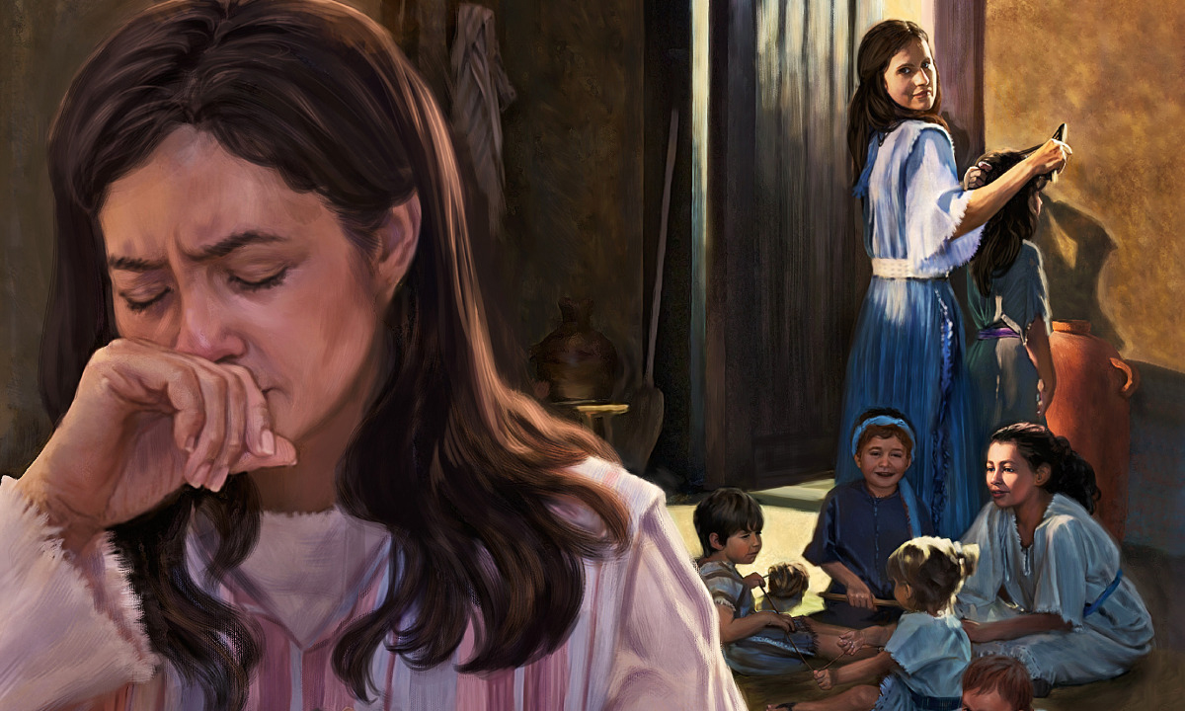
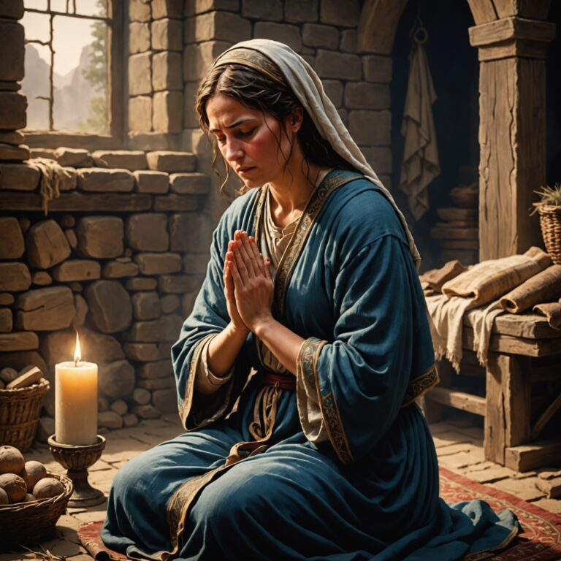
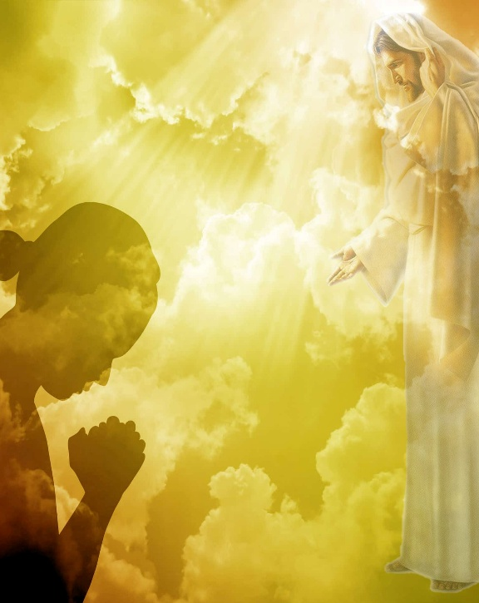
ANA: UNA RESPUESTA QUE NO LLEGA
“Por este niño oraba, y Jehová me dio lo que le pedí” (1º de Samuel 1:27)
La oración de Ana por tener un hijo parece una oración respondida rápidamente por Dios (tras nueve meses de gozosa espera, claro) (1S. 1:9-20).
Sin embargo, al leer los versículos anteriores observamos que esta respuesta tardó muchísimo tiempo en llegar (1S. 1:1-8).
Penina, la otra esposa de Elcana, tenía “hijos” –es decir, más de un hijo–, y “todos los años” irritaba a Ana porque Dios no le había concedido hijos.
Desde este punto de vista, ¿cuántos años estuvo Ana pidiendo un hijo sin obtener respuesta?
En ocasiones, el silencio de Dios puede deberse a nuestro egoísmo (Stg. 4:3); un pecado acariciado (Sal. 66:18); falta de fe (Stg. 1:6); o, simplemente, no es el momento propicio.
En todo caso, Dios ve el panorama completo y sabe qué es lo mejor para nosotros (Jer. 29:11). Él siempre contestará, en Su momento y a Su manera, la oración hecha con fe (1Jn. 5:14-15).

Slide 7

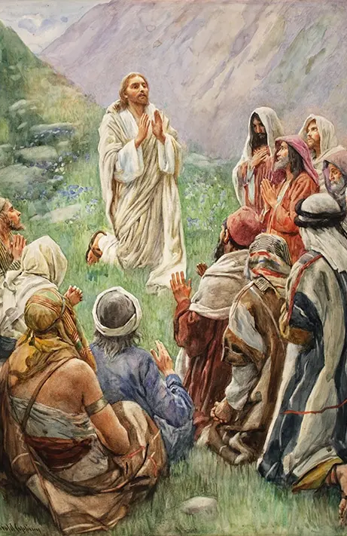
ORACIONES MODELO

Slide 8

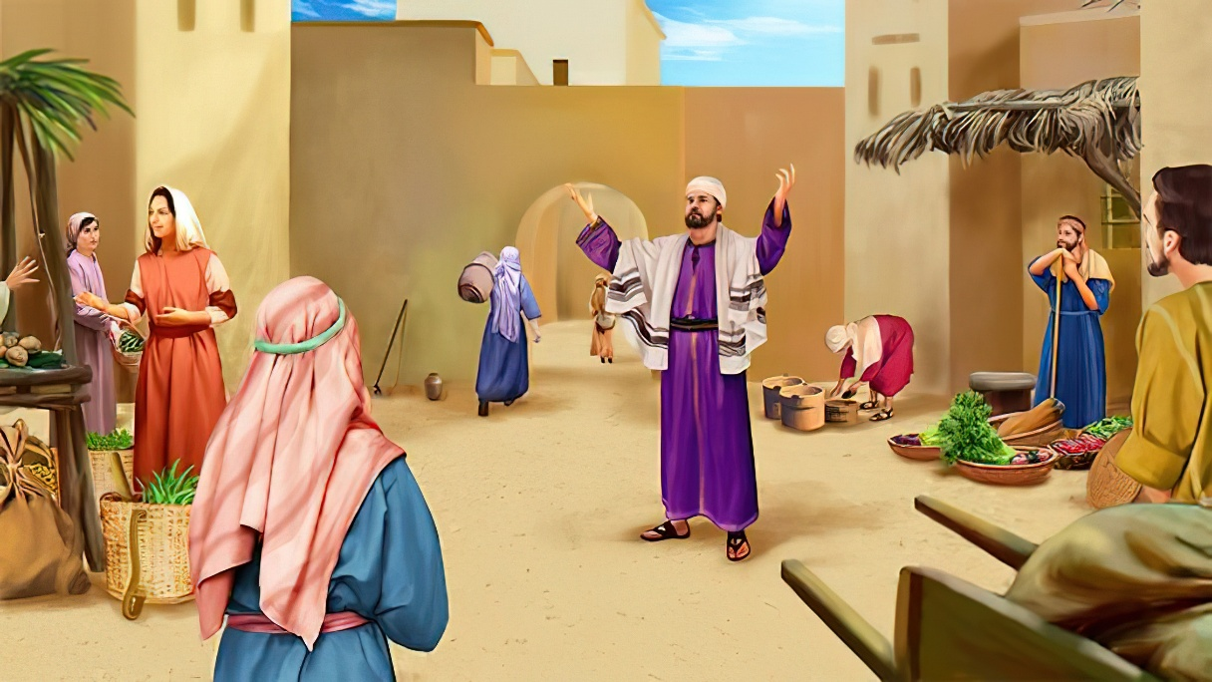
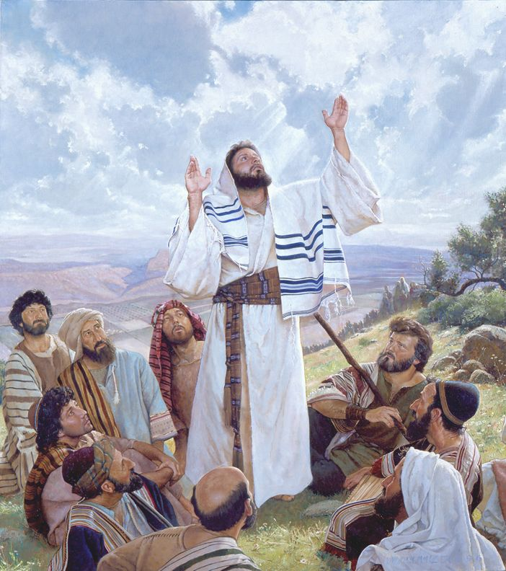
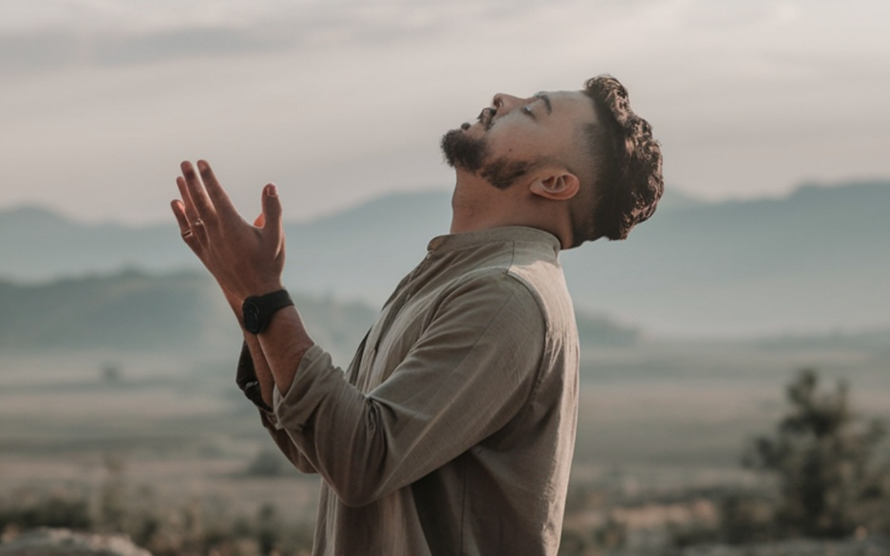
JESÚS: EL CONTENIDO DE LA ORACIÓN
“Vosotros, pues, oraréis así: Padre nuestro que estás en los cielos, santificado sea tu nombre” (Mateo 6:9)
Hacer oraciones largas y elaboradas para impresionar y ser alabado por los oyentes no es el estilo de oración que Jesús nos enseñó (Mt. 6:5-8).
Nuestras oraciones deben ser hechas con sinceridad y sencillez, en un lenguaje cotidiano. La oración es una parte vital de nuestra vida.
“Aprended a hacer oraciones cortas y al punto, pidiendo justamente lo que necesitáis. Aprended a orar en voz alta cuando únicamente Dios puede oíros. No ofrezcáis simulacros de oración, sino peticiones fervientes y sentidas que expresen el hambre del alma por el pan de vida” (Elena G. White, “Palabras de vida del gran Maestro”, p. 105).

Slide 9

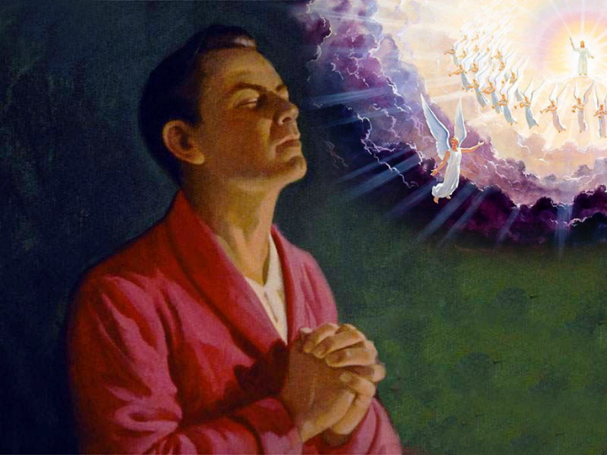
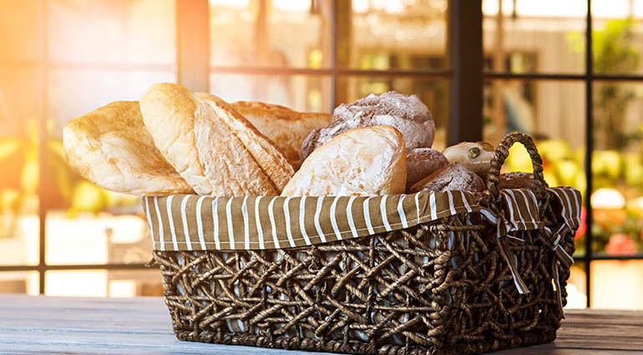
JESÚS: EL CONTENIDO DE LA ORACIÓN
Este es el modelo de oración que Jesús nos dio:
«Padre nuestro que estás en los cielos»
Necesitamos reconocer nuestra relación personal con el Padre de todos los seres humanos
«Santificado sea tu nombre»
Reconocer la santidad de Dios nos acerca a él con reverencia y respeto
«Venga tu reino»
Anhelemos el regreso de Jesús
«Hágase tu voluntad, como en el cielo, así también en la tierra»
Aceptemos la soberanía divina y pidamos que se haga la voluntad de Dios en nuestra vida y en el mundo
«El pan nuestro de cada día, dánoslo hoy»
Pidamos lo que necesitamos para vivir, tanto física como espiritualmente
«Y perdónanos nuestras deudas, como también nosotros perdonamos a nuestros deudores»
Necesitamos arrepentirnos, buscar el perdón y perdonar a quienes nos han hecho daño, así como Dios nos perdona a nosotros
«Y no nos metas en tentación, mas líbranos del mal»
Pidamos protección y amparo contra el mal presente en este mundo
«Porque tuyo es el reino, y el poder, y la gloria, por todos los siglos. Amén»
Reconozcamos que todo lo que somos, poseemos y hacemos pertenece a Dios. Solo él merece la gloria y la alabanza

Slide 10

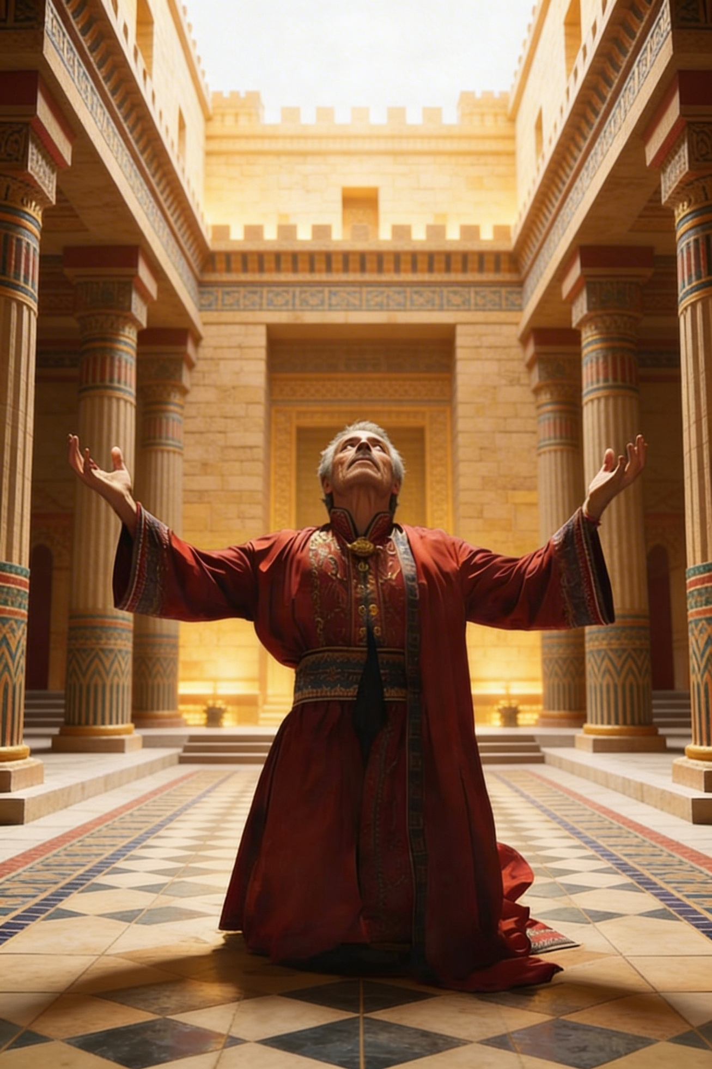
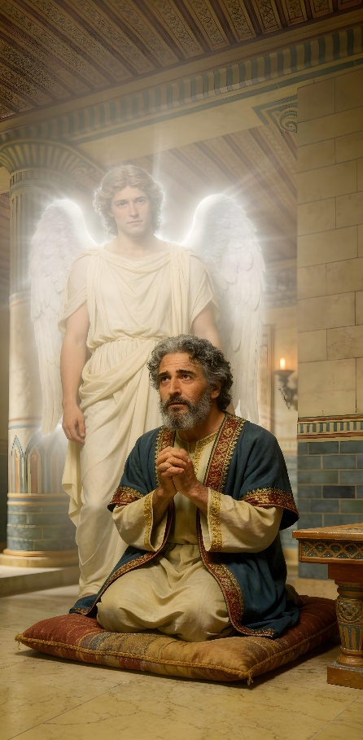
DANIEL: LA ESTRUCTURA DE LA ORACIÓN
“Y volví mi rostro a Dios el Señor, buscándole en oración y ruego, en ayuno, cilicio y ceniza” (Daniel 9:3)
La oración registrada en Daniel 9:4-19 nos presenta las cuatro partes fundamentales de la oración:
Alabanza (Dn. 9:4)
Confesión y perdón (Dn. 9:5-15)
Peticiones
(Dn. 9:16-19)
Acción de gracias (Flp. 4:6)
Daniel fue interrumpido por Gabriel antes de terminar su oración (acción de gracias).
Este patrón sirve tanto para nuestras oraciones privadas como públicas. Evidentemente, el apartado de “confesión y perdón” deberá adaptarse al ámbito de la oración.
Esta estructura nos ayuda a centrar la oración en Dios, evitando que se convierta en una especie de “lista de la compra” del almacén divino.

Slide 11

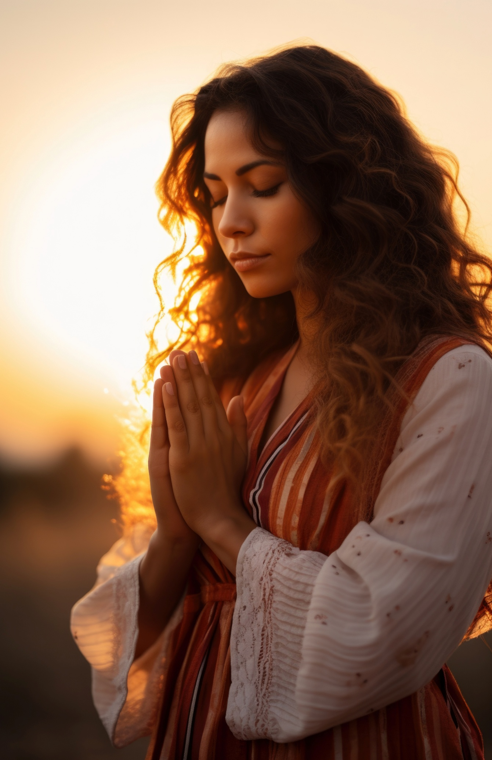
CUATRO PREGUNTAS SOBRE LA ORACIÓN

Slide 12


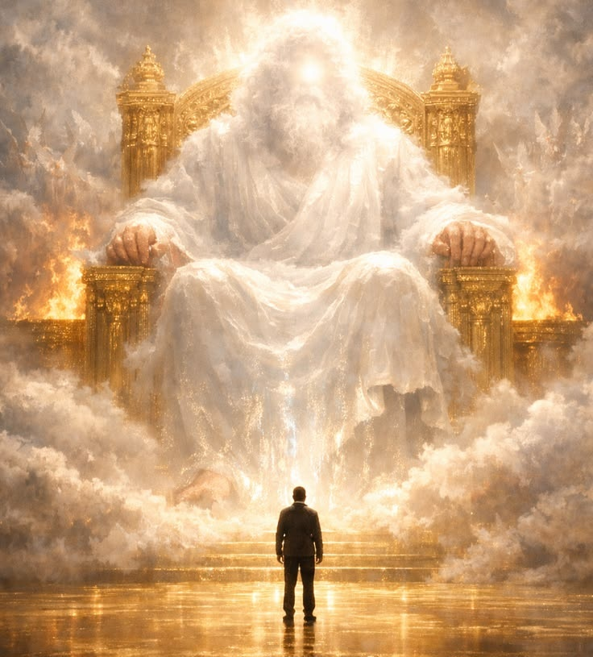
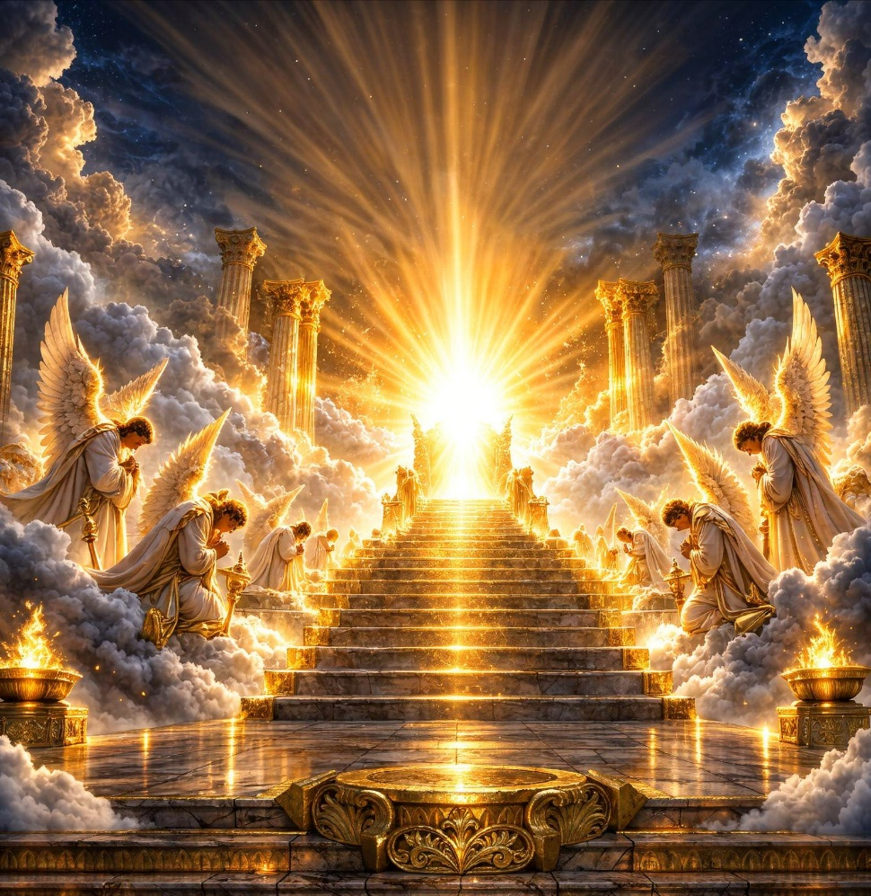
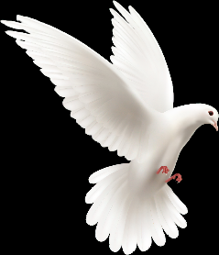


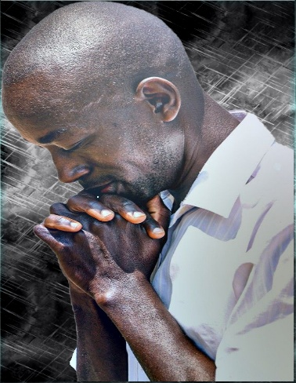
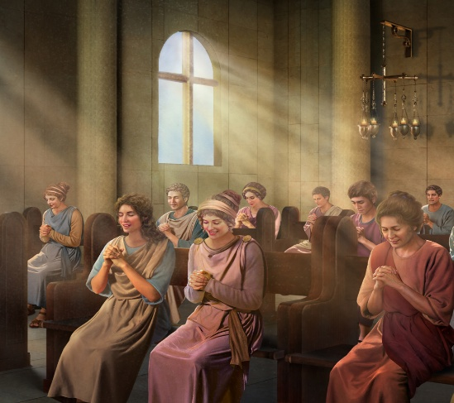
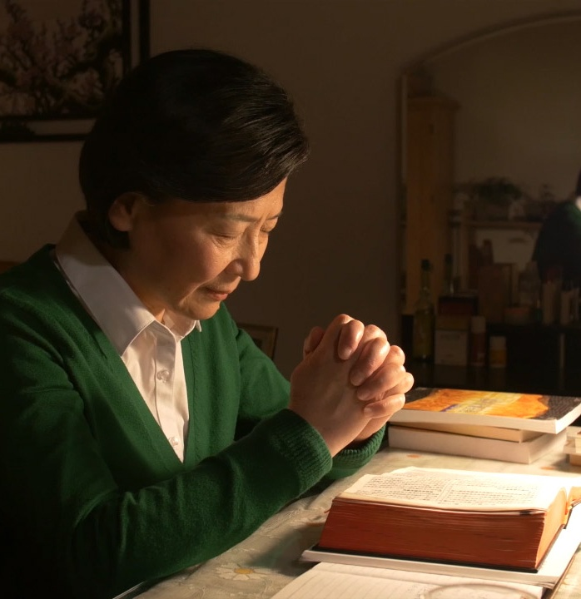

¿Por qué debemos orar si Dios ya lo sabe todo?
¿Por qué orar cuando todo está bien?
La oración nos eleva al trono de Dios y nos obliga a examinarnos a nosotros mismos, y a replantearnos cada día nuestra relación con Él.
Los ángeles que no han pecado adoran a Dios continuamente. ¿Cuánto más debemos hacerlo nosotros?
Pensar que no necesitamos a Dios porque todo nos va bien es ser orgulloso.
Aún si no sabemos qué decir, el Espíritu Santo nos ayuda (Rm. 8:26).
¿Con quién debo orar?
¿Cómo debo escuchar?
Según el momento:
La forma más clara y segura de hacerlo es combinar la oración con el estudio de la Biblia como parte de nuestra devoción personal, evitando dejar la mente vacía o escucharnos a nosotros mismos.
En soledad. Es cuando nuestra oración se vuelve más íntima.
En familia o en grupos pequeños.
En la iglesia.

Slide 13

E. G. W. (Dios nos cuida, 25 de mayo)
“Un profundo sentido de nuestra necesidad y un gran deseo de recibir las cosas que pedimos deben caracterizar nuestras oraciones, de lo contrario no serán oídas. Pero no debemos cansarnos y dejar de pedir porque nuestras oraciones no reciban una respuesta inmediata. “El reino de los cielos sufre violencia, y los violentos lo arrebatan”. Mateo 11:12. Aquí se entiende por violencia un santo fervor, como el que manifestó Jacob. No necesitamos procurar ponernos en un estado de intensa excitación, sino que debemos presentar nuestras peticiones calmada pero persistentemente delante del trono de la gracia. Nuestra obra consiste en humillar nuestra alma delante de Dios, en confesar nuestros pecados y en acercarnos con fe a Dios”

